Slide 1
CLASE DE ARTES
TARJETA DEL DÍA DEL PADRE

Slide 2


Slide 3
VAMOS A ELABORAR LA TARJETA PARA EL DÍA DEL PADRE
¿Ya observaste el video del link?:
https://www.youtube.com/watch?v=RQGzEtTSEyE
Alista tus dos octavos de cartulina en diferentes colores, tijeras y pegante.
Manos a la obra:
Después de ver el tutorial empecemos a elaborar nuestra tarjeta y a escribir un mensaje al papá en su día. Felicitándole, agradeciéndole y pidiendo a Dios para que lo siga bendiciendo.

Slide 4
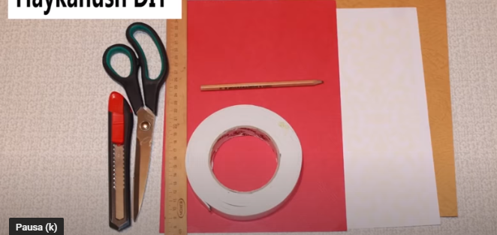
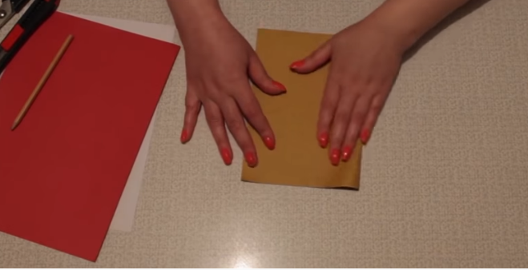

Slide 5
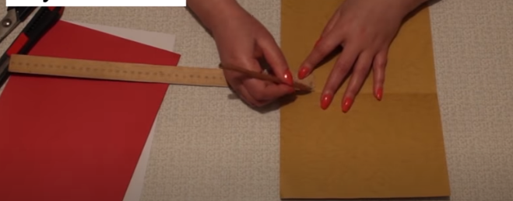
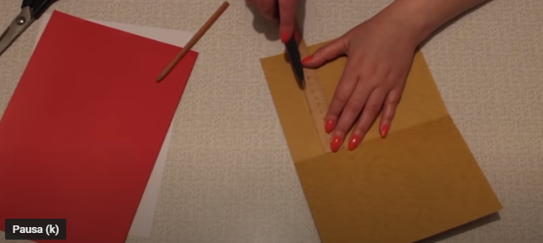

Slide 6
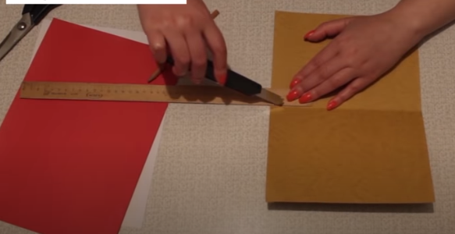
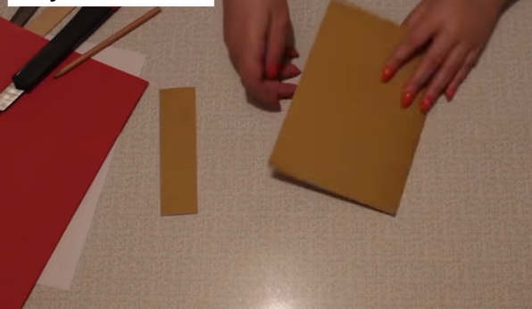

Slide 7
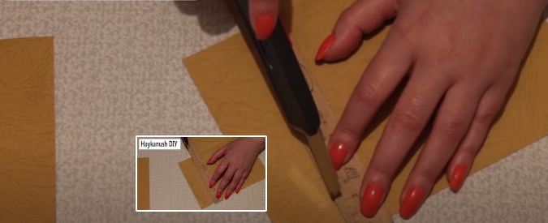
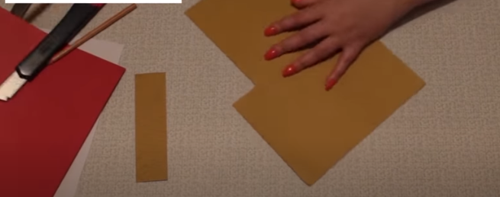

Slide 8
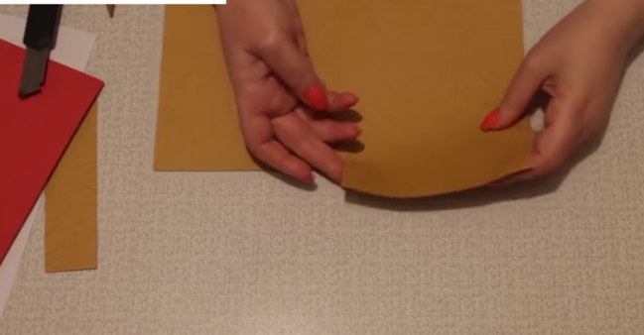
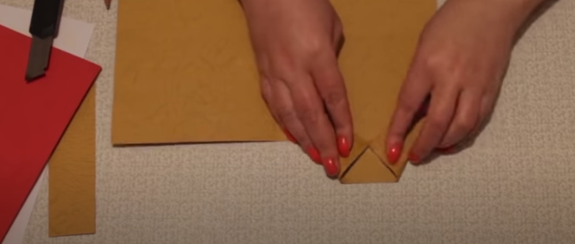

Slide 9
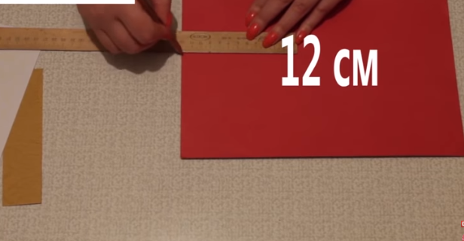
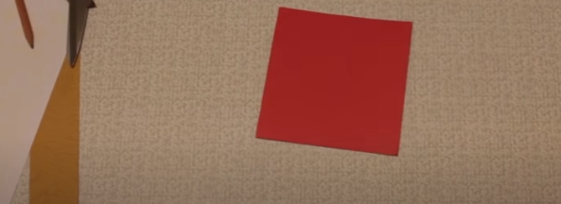

Slide 10
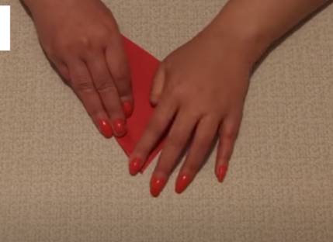
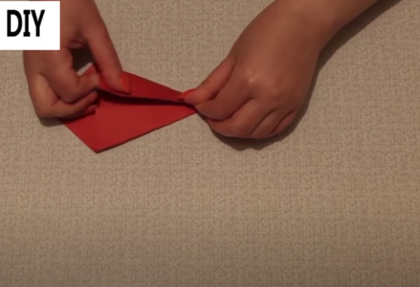

Slide 11

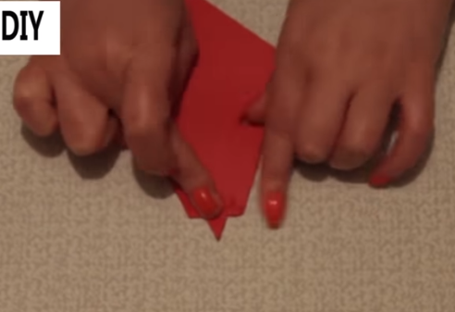

Slide 12
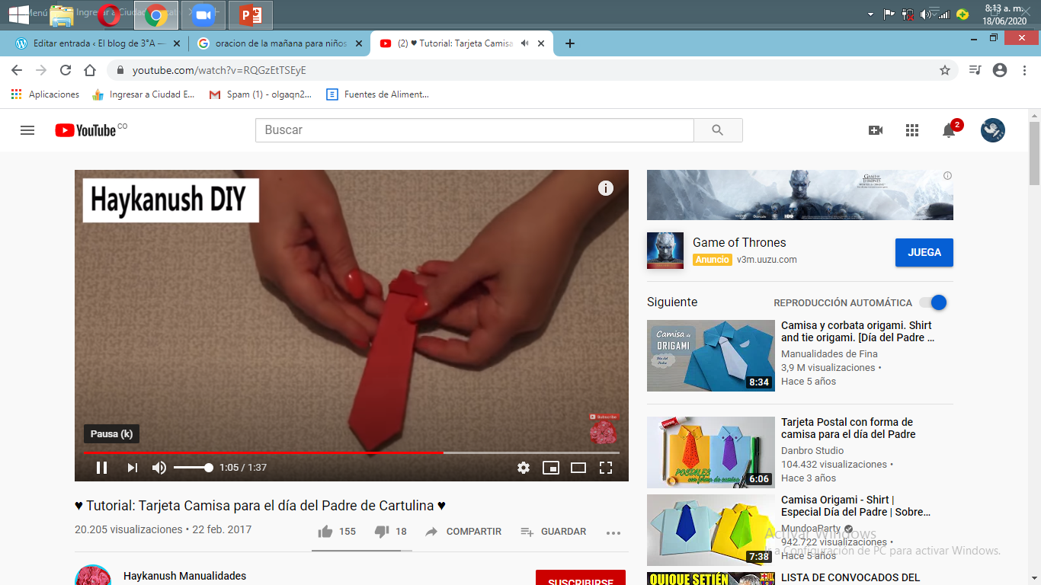

Slide 13
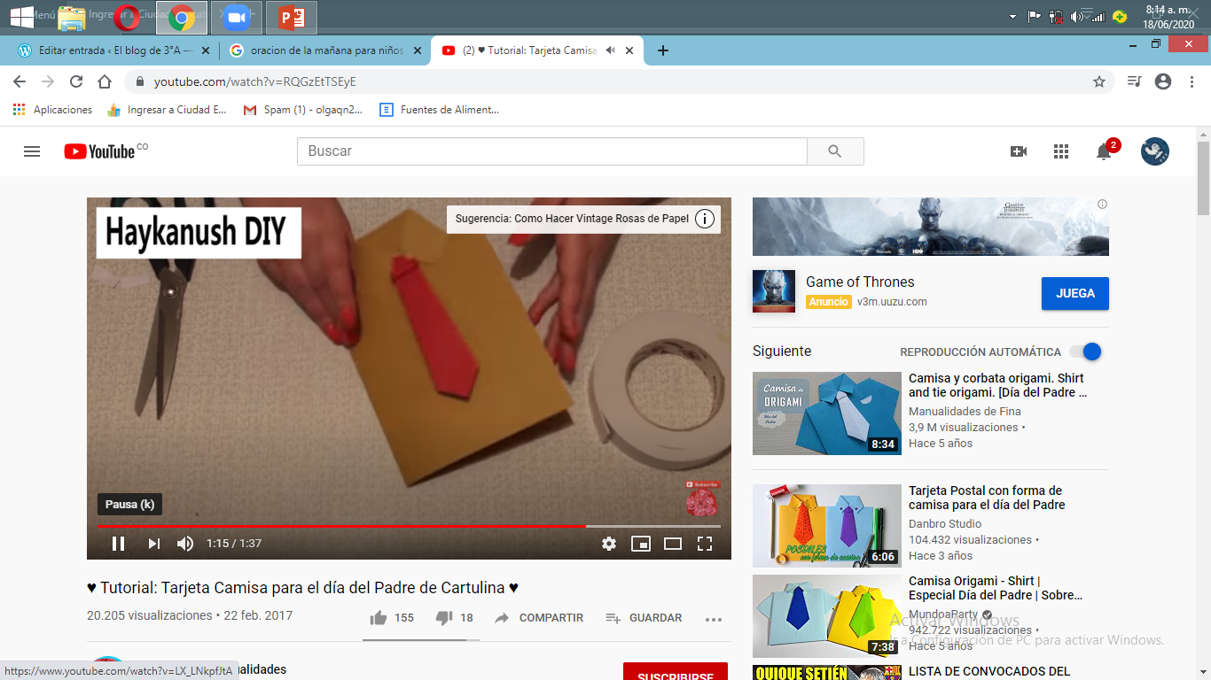

Slide 14
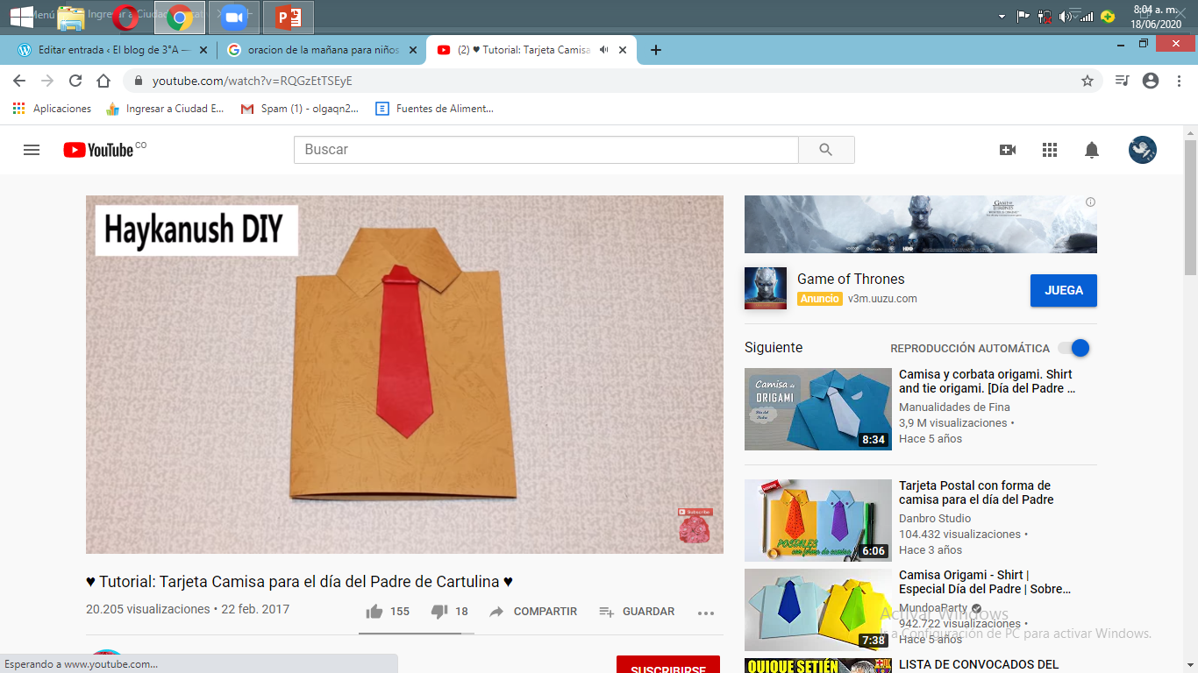

Slide 15
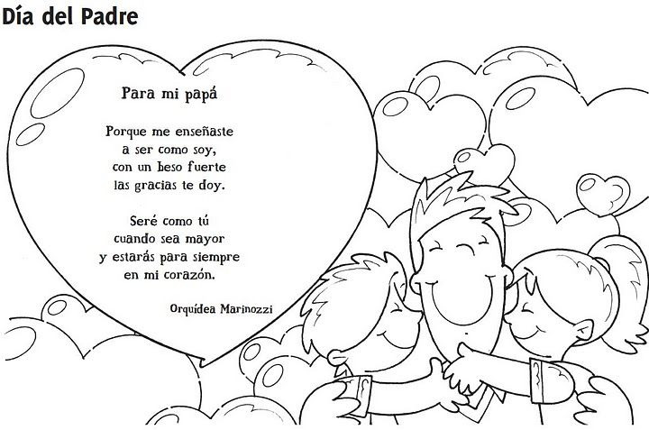

Slide 16
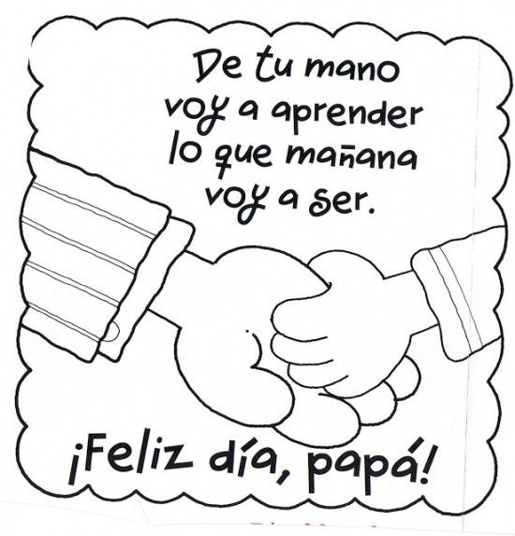

Slide 17


Slide 18
HASTA AQUÍ NUESTRA CLASE DEL DÍA DE HOY:
RECUERDA QUE TIENES UNA MISIÓN Y ES CREAR EL JUEGO, LAS INDICACIONES LAS ENCUENTRAS EN EL BLOG Y EN EL CORREO.
NOS VEMOS MAÑANA A LAS 8:00 a.m. SI DIOS QUIERE…

